Slide 1


「SCP와 PPoS를 결합한
실용적 新신용평가시스템 고안」
2021. 7. 16.(금)
A6팀

Slide 2




About Us : Team A6
정 성 운
Team Leader
이 동 희
이 승 규
박 효 정
전공 : 국제정치학
관심분야 : 블록체인, 메타버스
R&R : 리서치 및 팀리더
전공 : 경제금융학
관심분야 : 핀테크, 블록체인
R&R : 프로젝트 설계 및 리딩
전공 : 전기공학
관심분야 : AI, 블록체인
R&R : SCP와 PPOS 결합
전공 : 영어영문학
관심분야 : 블록체인, 빅데이터, 핀테크
R&R : PSCP 신용평가시스템

Slide 3
Pure
Stellar Consensus
Protocol
*PSCP
PPoS (Pure Proof-Of-Stake)를 활용한
SCP (Stella Consensus Protocol) 개선 방향 제안

Slide 4
About Stella
등장배경
√ 중앙화 된 해외송금 산업으로 발생하는 문제(비용, 처리속도)를 블록체인과 암호화폐를 활용하여 해결
√ 리플은 폐쇄형 네트워크인 반면, 스텔라는 개방형 네트워크로 탈중앙화 도모.
목 표
인터넷 : 누구나 참여할 수 있는 네트워크를 전세계에 구축 - 탈중앙화 네트워크
공익성 : 개방된 네트워크를 통해 기존 금융 서비스에서 소외된 사람들에게 보편적 금융서비스 제공
특 징
1) 스텔라 합의 프로토콜(SCP)
2) 탈중앙화 - 개방형 네트워크, 리소스 기반 아닌 모두에게 투표권 부여, 신뢰할 노드를 스스로 선택
2) 송금 및 수령 - 저렴한 수수료와 빠른 거래 속도.
3) Horizon - API 서버
5) 통화발행과 시스템적 분배

Slide 5
Stella Consensus Protocol
개요
연합 비잔틴 합의(FBA)를 기반으로 쿼럼 간 Nomination protocol (추천 프로토콜), Ballot protocol (선거 프로토콜)을 거쳐 합의를 이뤄내는 스텔라의 합의 알고리즘.
FBA
- 노드는 신뢰할 노드를 선택. 그리고 선택받은 노드들 또한 신뢰할 노드들을 선택
- 신뢰 집단(쿼럼 슬라이스)이 생성
- 쿼럼 슬라이스 노드들 중 임계치 이상의 노드(쿼럼)들이 동의하면 블록 생성.
SCP
- 노드가 블록으로 등록할 트랜잭션을 추천하고 쿼럼 슬라이스의 노드들이 동의하면 Ballot protocol의 리스트에 등록.
- 쿼럼의 Ballot protocol 과정(prepare, commit)이 끝나면 해당 트랜잭션은 블록에 등록.
배경
- 합의 과정에 모든 노드들이 참여한다면 좋겠지만 비용이 매우 크며 속도가 느리다.
- 일부 노드들의 합의를 최대한 모든 노드가 참여한 합의와 같도록 만드는 노력.

Slide 6
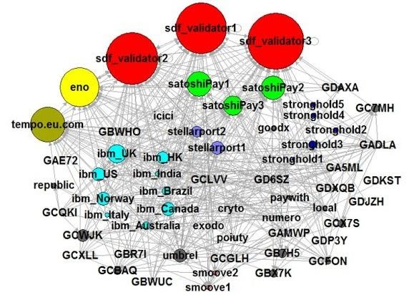
SCP의 중앙화
원인 추측
① 신뢰할 노드를 선택할 수 있는 자유 ➔ 선택과정에서 이해관계성립 가능성있음
② 신뢰받는 그룹만 신뢰받을 확률 높음 ➔ 새로운 신뢰 그룹 탄생의 어려움.
중앙화적인 요소와 보안 위험 요소.
① 검증자로 참여하기 위해서는 기존 검증자에게 승인을 받아야 함 ➔ 폐쇄형 검증자 집단.
② 일부 몇 개의 신뢰할만한 노드들이 지속적으로 검증자가 될 확률이 높으므로 Target 공격에 취약 가능성
중앙화 발견
* 세 개의 노드가 대부분의 힘을 가지고 있음을 확인.
출처 : 검증자 집합 형성 방법에 따른 블록체인 시스템 비교 분석. 2019
* 스텔라 재단이 운영하는 3개 노드 중 2개가 멈추면 전체 스텔라
블록체인이 멈춤
출처 : 블록인프레스 - ‘스텔라 노드 2개 멈추면 올스톱’. 2019
스텔라 블록체인 합의 알고리즘 보안성 분석. 2020

Slide 7
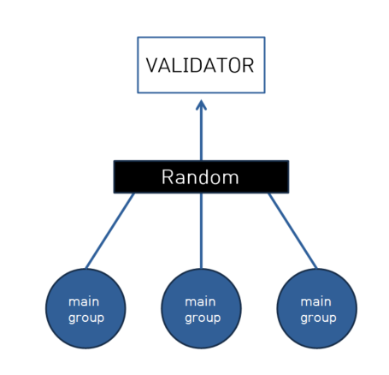
PPoS의 적용
√ 신뢰할 수 있는 집단 중에서 검증자를 무작위로 선발한다면 탈중앙화 실현 가능
√ 외부노드뿐 아니라, 검증자 노드 자신도 검증자가 누군지 모른다는점은 타겟 공격을 방지하고 보안을 강화할 수 있다
√ 본인이 신뢰할 노드를 선택할 수 있는 권리를 존중하는 동시에 탈중앙화를 달성을 목표.
PPoS(Pure Proof-Of-Stake) VRF
√ 1000명의 검증자 집단을 무작위로 선발.
√ VRF를 이용해서 암호학적 추첨으로 검증자 선정
√ 검증자 노드는 스스로도, 외부에서도 알 수 없음.
개선방향
PPoS 알고리즘을 적용해 좀 더 탈중앙화된 합의 과정 모색.

Slide 8
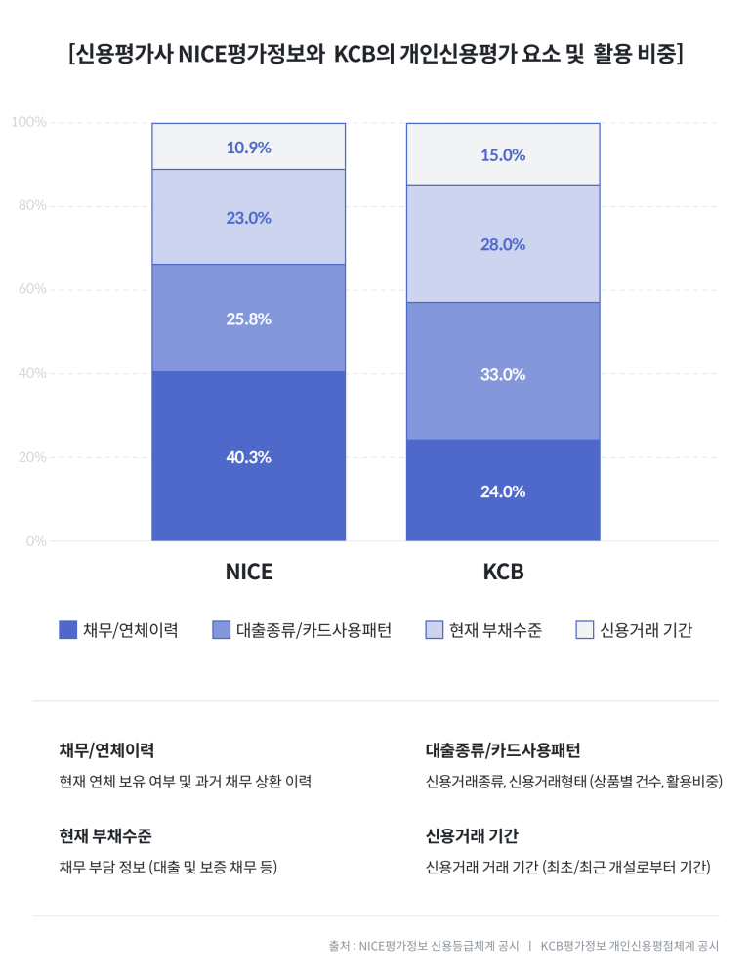

블록체인 활용 서비스 - 신용평가시스템
As-Is
To-Be
중앙화된 기존 신용평가기관 (Nice, KCB)
√ 신용 평가 기준의 모호
√ 금융채무불이행자로 낙인 후 어려움 多
PSCP 도입 新 신용평가시스템
√다각도로 신용점수 점수 획득 가능
직업훈련, 성취도 등
√ 투명성,즉시성,탈중앙화
Idea1
성실도 | 성취도 | 소득변화에 따른 상환비율 변화
=>직업훈련참여도 (노동부사업참여등) | =>기간 (훈련참여후 얼마나 빠르게 취직/재취업하는지) 취직의 진위여부 확인을 블록체인으로 (무작위 회사관계자가 확인-의무적으로 등록하도록) | ex> 3년전 연소득:2천만원 현재 연소득: 3천만원 3년전: 1000만원 현재: 1500만원 -계속적인 상환, 수입의 증가로 개선된 부분이 있으면 신용등급 상향조정

Slide 9
블록체인 활용 서비스 - 신용평가시스템
Idea2
영지식 증명
√ 개인정보 보호
√ 성실도, 성취도, 상환비율의 여부만 확인
이 사람의 이름이 000입니까?
-확인 불가-
이 사람이
00 교육을 수료했습니까?
수료했습니다
수혜자
금융채무불이행자
1) 통신비가 필요하지만 일정한 소득이 없어 통신비가 연체된 취업준비생.
2) 가난의 대물림으로 가정적 환경에 의해 신용점수가 낮아 대출을 받지 못하는 노동자.
3) 가족부양등의 사유로 카드값이 연체된 근로자.
4) 급전이 필요하지만 퇴직 후 일정한 수입 없이 소일거리만 하고있는 퇴직 노인 등

Slide 10
프로젝트 성과
결론
SCP의 문제점 해결 및 新신용평가시스템 고안
√ PPoS의 VRF 활용하여 보안성 ISSUE 및 탈중앙화 실현
√ 영지식증명을 활용하여 성실도, 성취도, 상환비율만을 확인
정보의 신뢰성
하이퍼레저 - 프라이빗 블록체인
신뢰가능한 노드 : 신용평가기관,은행, 회사, 직업훈련기관
프로젝트 성과
√ 스텔라의 SCP와 알고랜드의 PPoS, 영지식를 이해하고 새로운 알고리즘을 고안하였다.
√ 기존 금융시스템의 중앙화를 탈피한 신용평가 시스템을 고안하였다.

Slide 11
감사합니다

